Slide 1
Redes Neurais Artificiais:
Introdução ao deep learning

Slide 2
Tópicos
O neurônio artificial.
Redes neurais artificiais.
Perceptron.
Aprendizado por correção de erro – o algoritmo backpropagation.
Keras/Tensorflow, exemplo com MNIST.

Slide 3
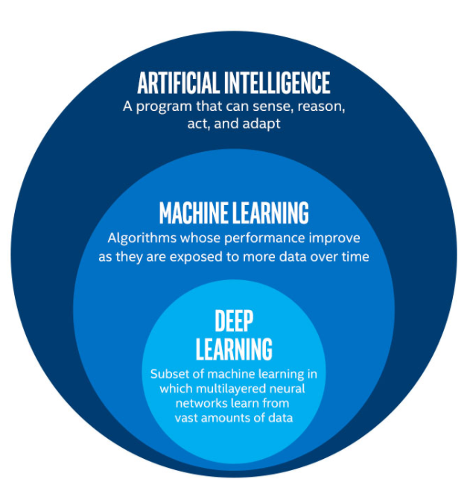

Panorama: Inteligência Artificial, Aprendizado de Máquina e Deep Learning.

Slide 4

Motivação: Cérebro X Computador digital
Entendimento e atuação no mundo [3]
Método Científico: Observações – Modelo – Validação
Nosso Cérebro: Observações – Experimentação – Aprendizado
Machine Learning: Dados – Treinamento – Inferência

Slide 5

Motivação: Cérebro X Computador digital
86 Bilhões de neurônios [1]
Frequência O,.. – 70 Hz (28 Hz)
Altamente paralelo.
Não linear.
Adaptável.
Tolerância a falhas e falta de informação.
3.052 Bilhões transistores.
Frequência O GHz.
Lei de moore [2].
Linear e determinístico.
Memória.
Sequencia de instruções baseadas em lógica booleana.

Slide 6
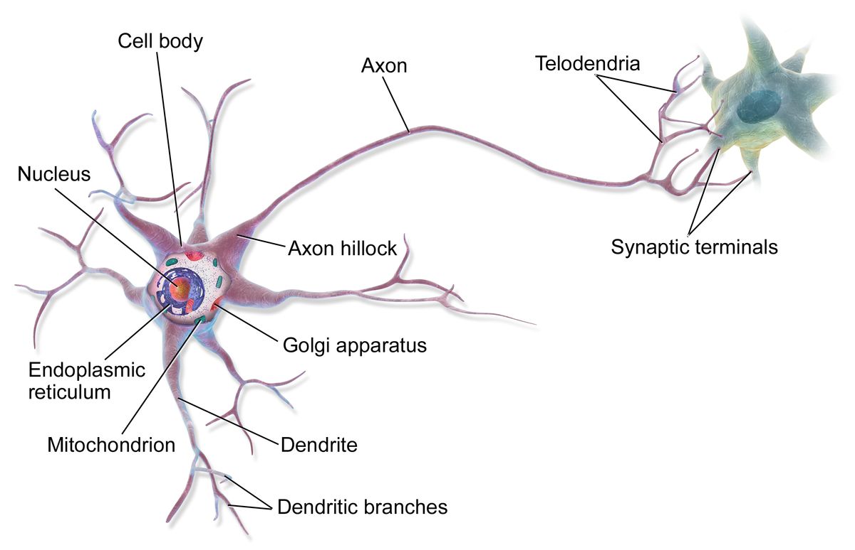
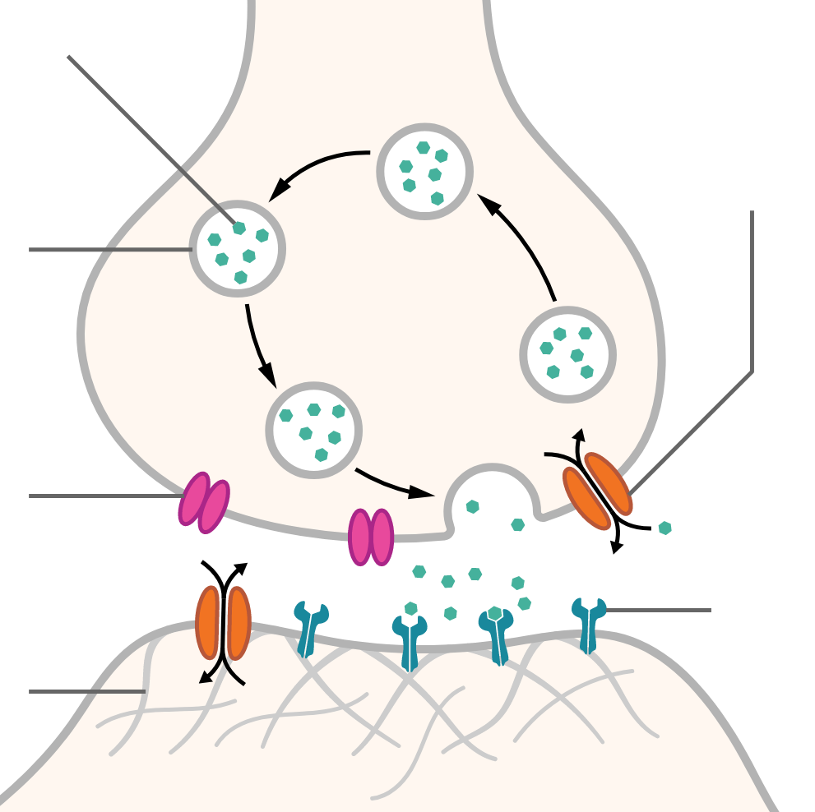
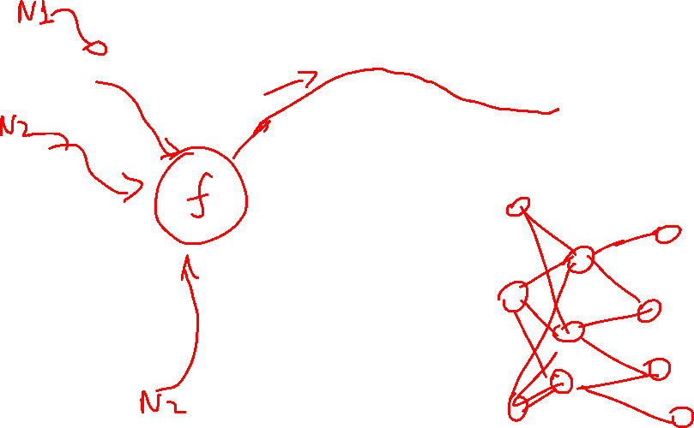
Neurônio Digital x Cerebro

Slide 7
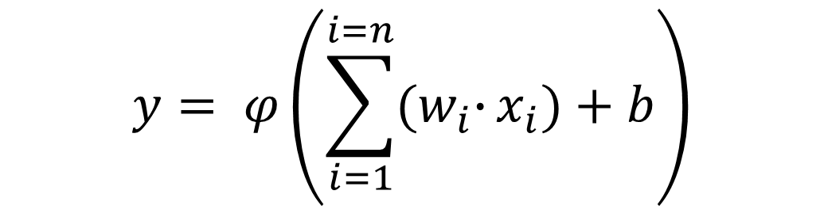
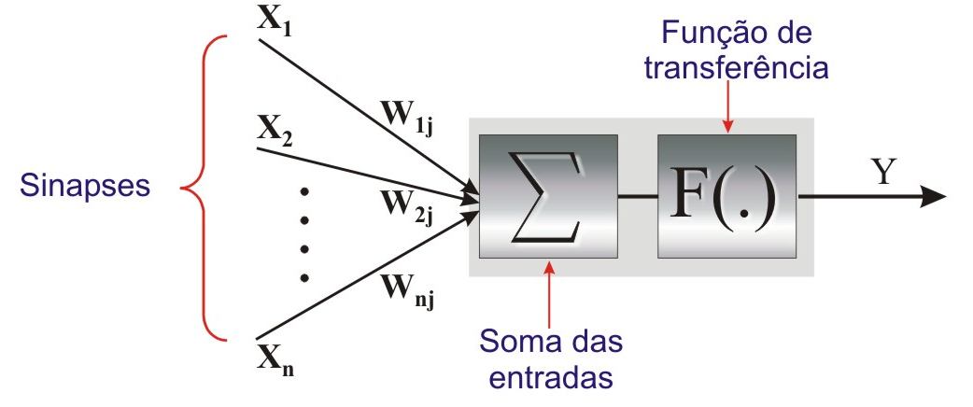
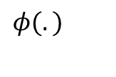
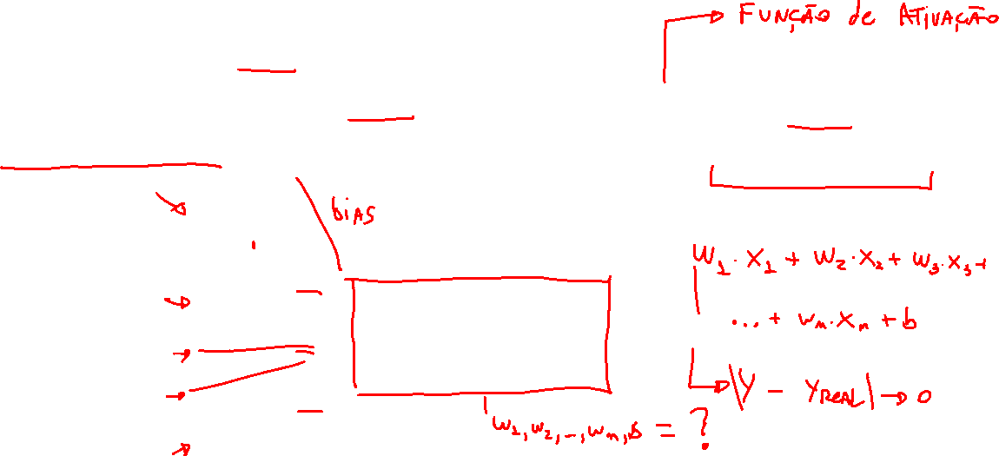
Redes Neurais Artificiais – História
MacCulloch-Pitts 1943. [4]
Perceptron de 1 camada (1958).
Backpropagation (1986).

Slide 8
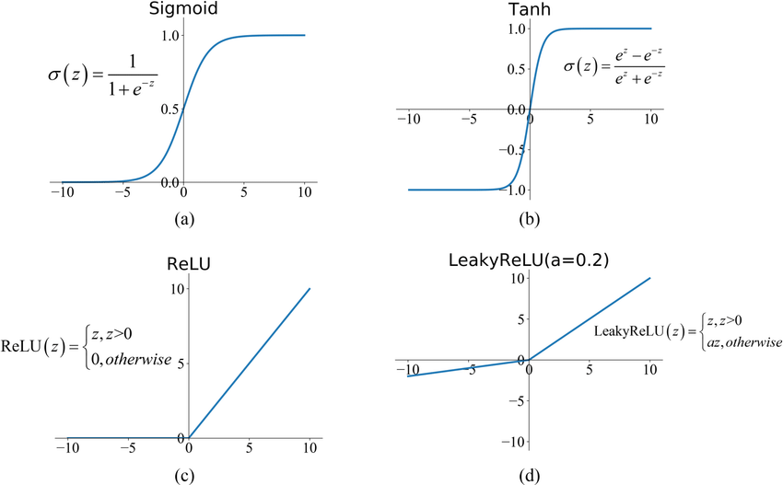
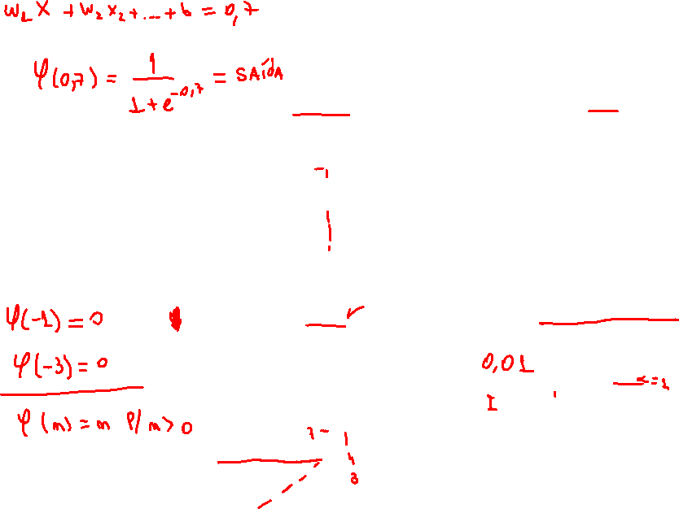
Neurônio Digital
Fonte: TCC do Júnior

Slide 9

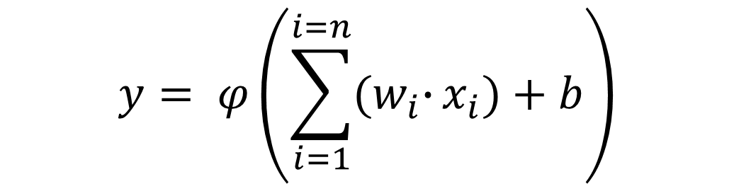

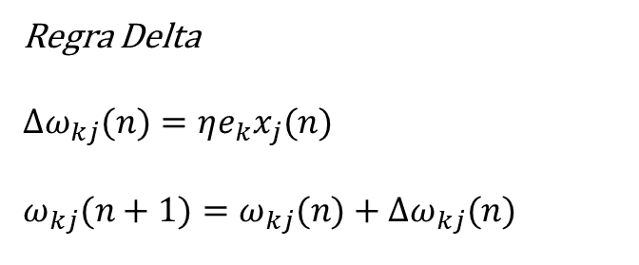
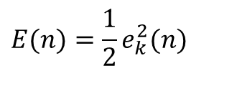
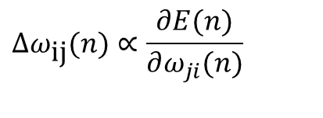
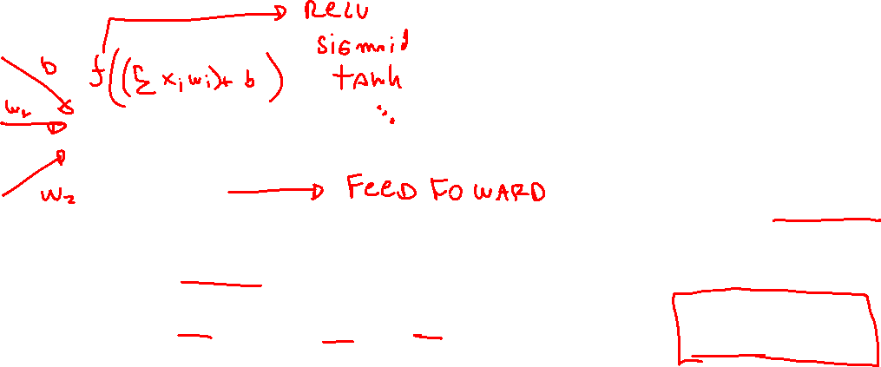
Neurônio Digital
Valor desejado
Valor obtido na saída da rede
b
x₁
_{w1}
v
φ(v)
y= φ(v)
_{w2}
x₂
Regra de Widrow-Hoff

Slide 10
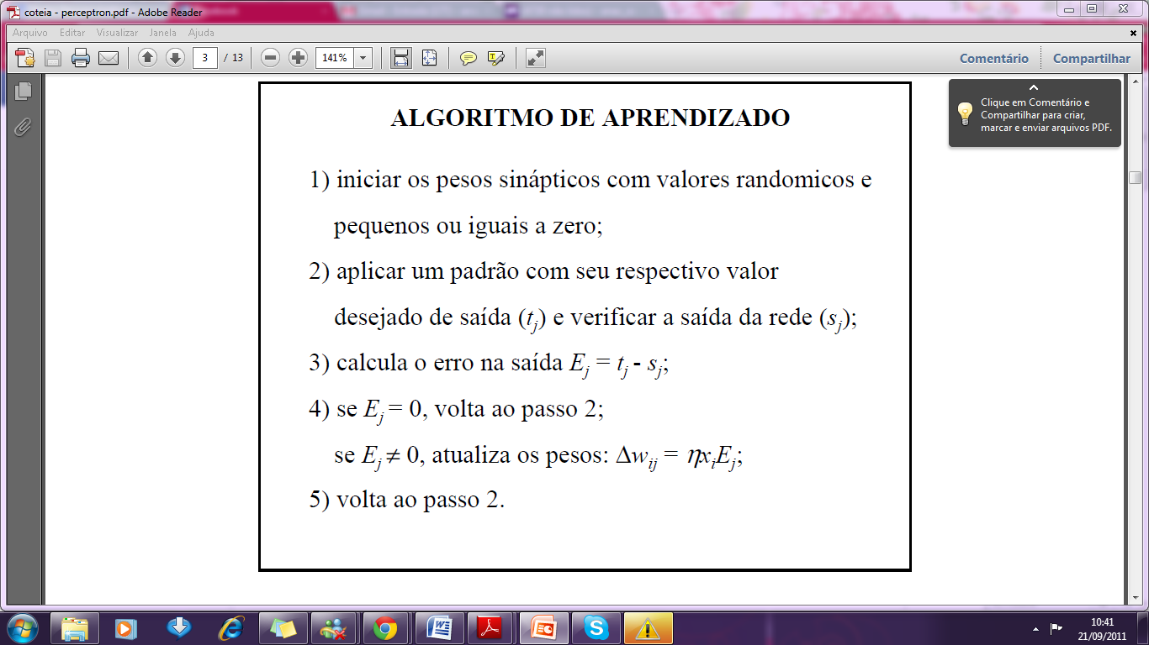
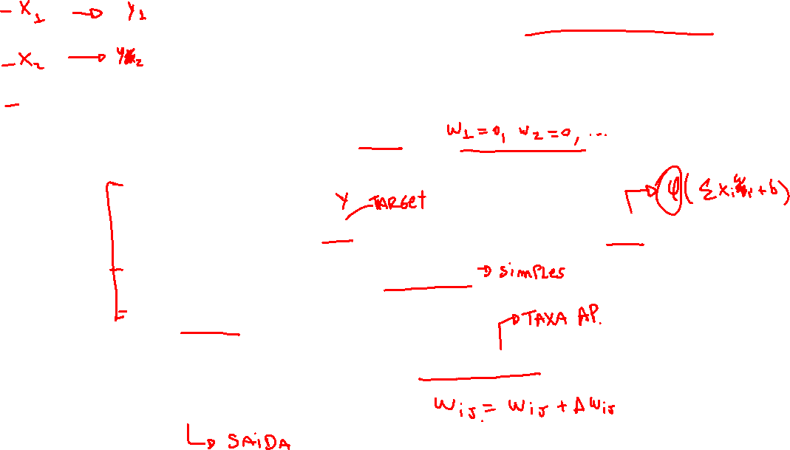
Neurônio Digital - Perceptron

Slide 11
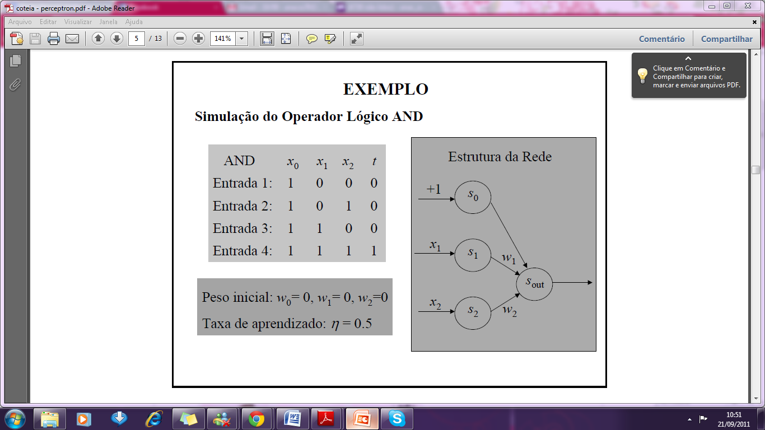
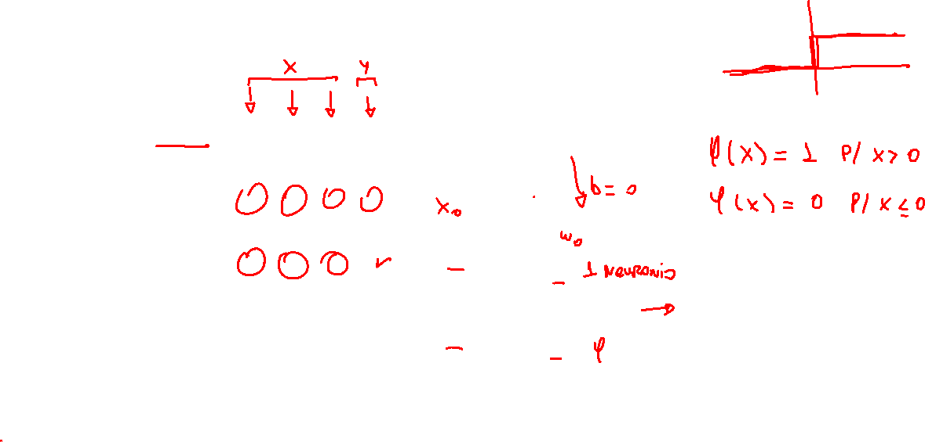
Neurônio Digital - Perceptron

Slide 12
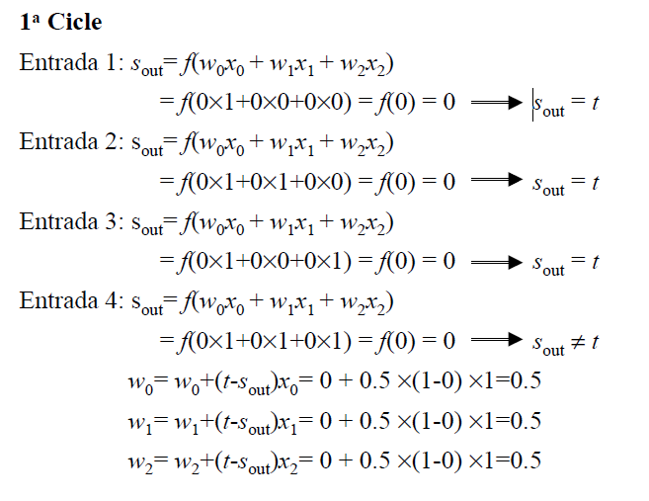
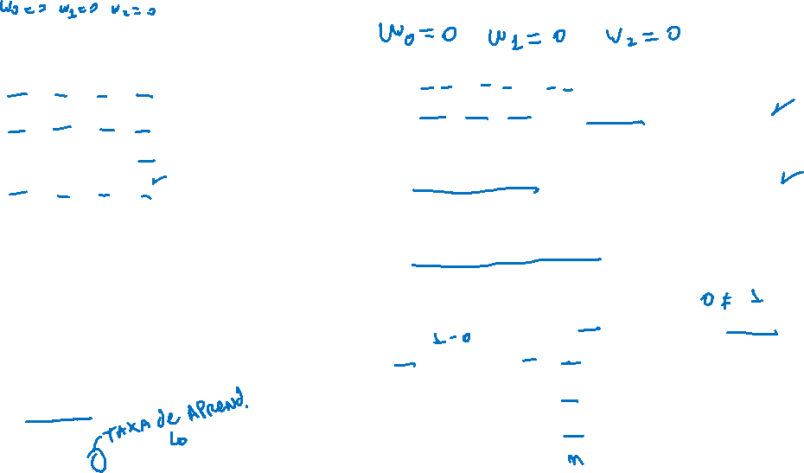
Neurônio Digital - Perceptron

Slide 13
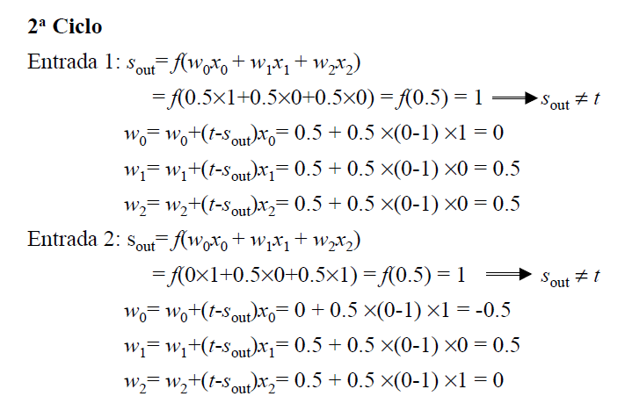
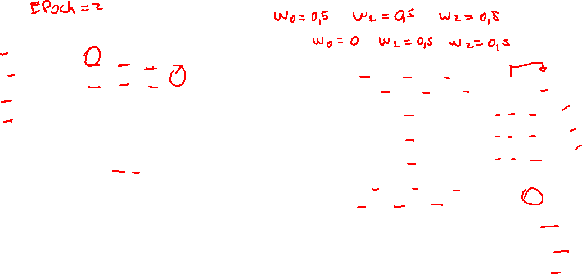
Neurônio Digital - Perceptron

Slide 14
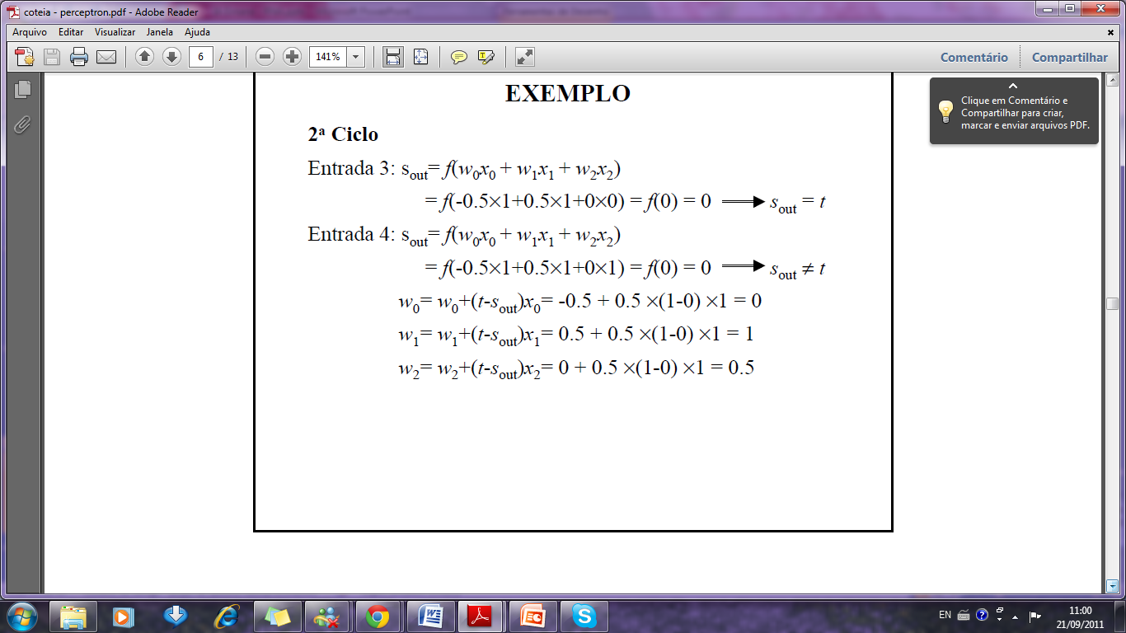
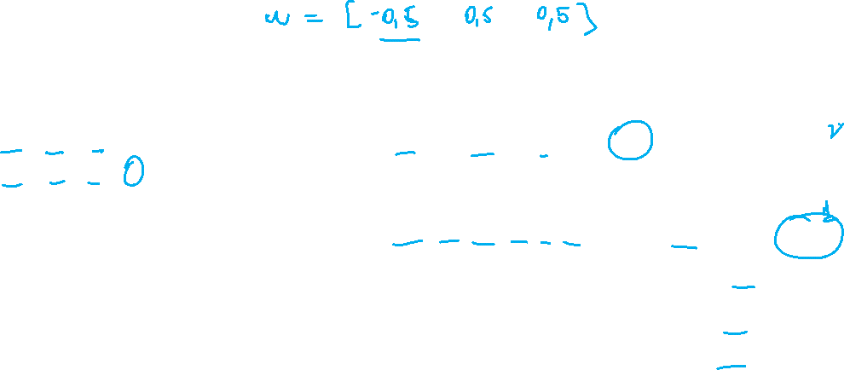
Neurônio Digital - Perceptron

Slide 15
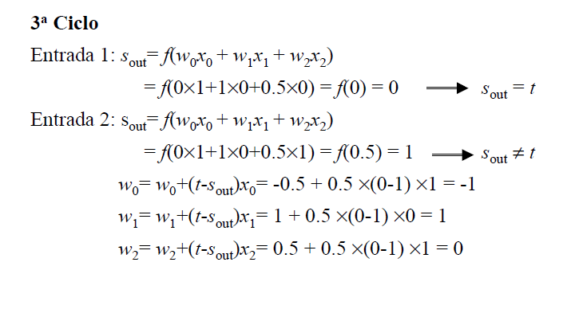

Neurônio Digital - Perceptron

Slide 16
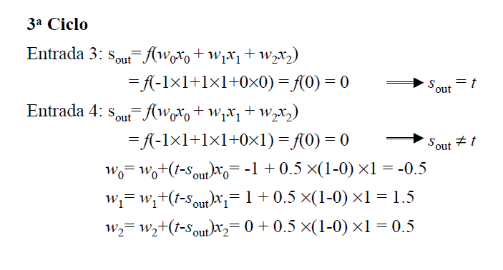
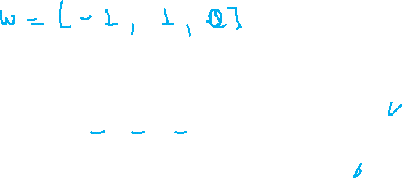
Neurônio Digital - Perceptron

Slide 17
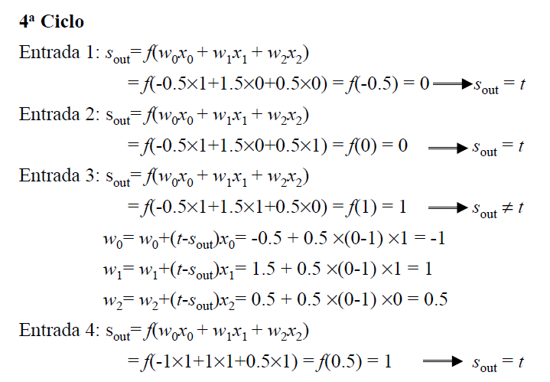
Neurônio Digital - Perceptron

Slide 18
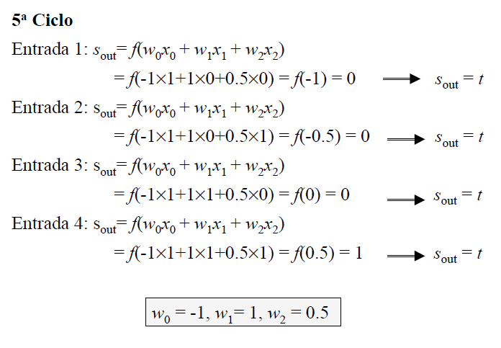

Neurônio Digital - Perceptron

Slide 19
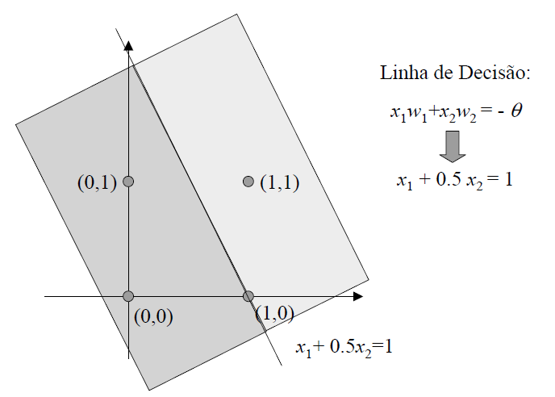
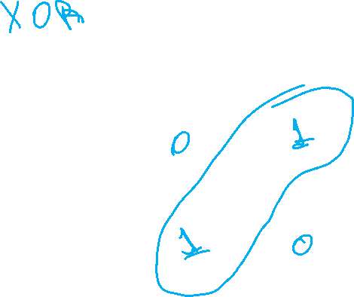
Neurônio Digital - Perceptron

Slide 20
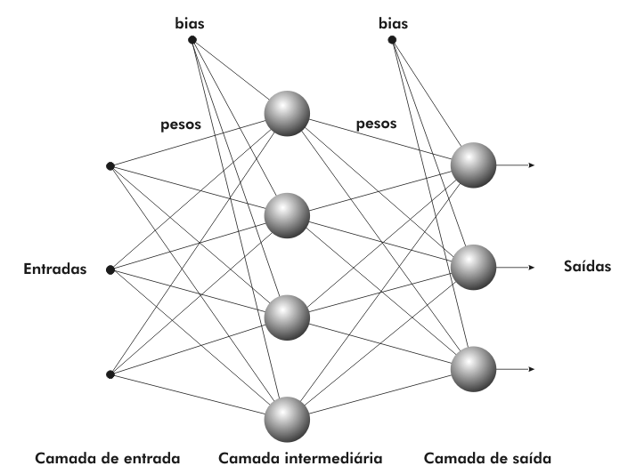
Neurônio Digital - Múltiplas camadas

Slide 21
Referências
[1] https://www.epfl.ch/research/domains/bluebrain/
[2] https://www.britannica.com/technology/Moores-law
[3] https://www.leansystems.co/blog/machine-learning-vs-mathematical-modelling
[4] https://towardsdatascience.com/mcculloch-pitts-model-5fdf65ac5dd1
[5] https://www.youtube.com/watch?v=aircAruvnKk&list=PLZHQObOWTQDNU6R1_67000Dx_ZCJB-3pi

